Slide 1
ソフトウェア第２班
2009311035 川浦誠
2009311058 下條麻愛
2009311069 永井郁哉
2009311087 三浦智裕

Slide 2
始めるにあたって
・androidについて
・班で協力しアプリケーションの企画・設計
・アプリケーションの制作

Slide 3
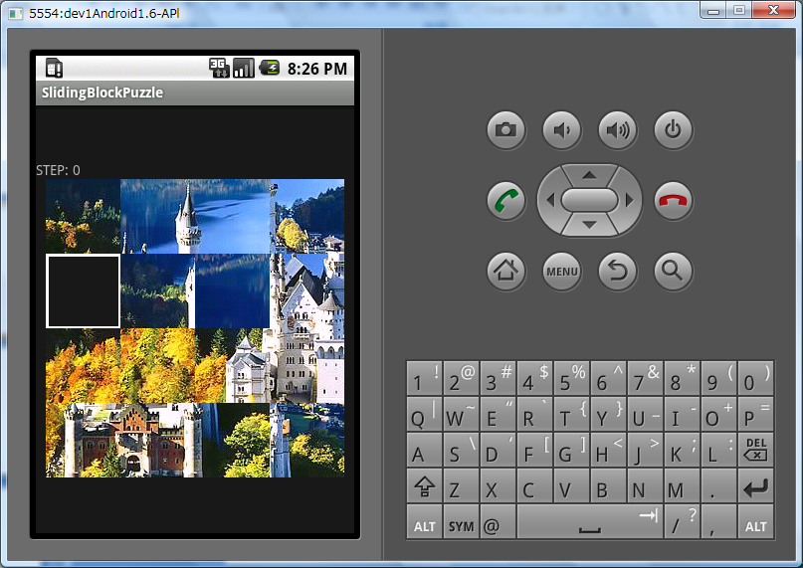
制作したもの
スライドパズル

Slide 4
改良点
簡単なサンプルプログラムを元に
・スタート画面と結果画面の表示
・画像の変更
・難易度変更
・ボタンの追加
などの機能を変更・追加

Slide 5


画像の変更
ソースから自分の好きな画像（300×300）に
設定できる

Slide 6
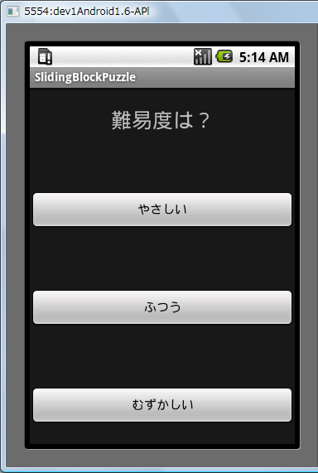
難易度変更
スタート画面でそれぞれの
難易度を選ぶための
ボタンを作成した
難易度の変更で分割数を
変えるようにした

Slide 7
スタート
難易度選択
やさしい
ふつう
むずかしい
結果画面

Slide 8
メニューボタン
メニューボタンに難易度選択画面に戻れる
ボタンを作成した

Slide 9
終わりに
・もっと機能をつけてみたかった
（効果音やプレイ中の完成画像の表示など）
・実際に使えるアプリケーションを作ったことは大きな成長につながった

